Slide 1
Journal d’une poétesse

Slide 2
….Une petite boule de poil toute noire se faufile entre ses jambes et entre en miaulant. Sashah sourit, au plus profond de son chagrin, voilà qu'un compère s'invitait chez elle. Elle referma pour empêcher le froid de rendre la maison encore plus glaciale et chercha du regard l'intrus. Marchant en zigzaguant, d'un pas encore mal assuré, il allait droit vers la cheminée. Elle s'adossa contre le montant de la porte et l'observa en souriant…

Slide 3
Et j’ai connu la mer où naquit ma plume
La plus belle et la plus douce des eaux
Je la vis un matin de brume
Les embruns laissant du sel sur ma peau…

Slide 4
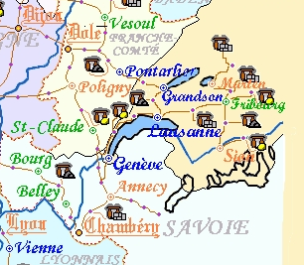
Genève Naissance de Zoé
Il est là l’enfant que j’attendais
Là, il m’arrondit doucement
Et je vais voir mon corps gringalet
S’épanouir au fil du temps
Il est là mon bébé bonheur
Celui que j’ai tant désiré
Et j’ai hâte d’entendre ses pleurs
Le jour où je vais accoucher
Le 04 Novembre 1458 est née
À Genève en Helvétie
Zoé, Sashah, Albunéa
Fille de Gutfrin et de
Sashah Del Castillo

Slide 5
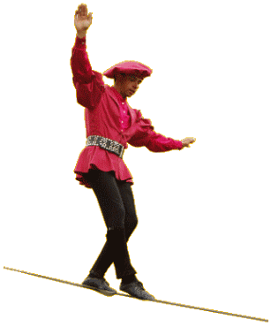
Sashah fille de la Lune
Naissance d’une troupe…
Elle ôta le voile rouge, le premier qui la recouvrait pour exprimer sa passion, Il vola autour d’elle avec sensualité, Caressant son corps telles les ailes d’un papillon Laissant un peu deviner son corps nu en fusion Le vent emporta le voile rouge et…
Apparut un autre voile, couleur d'oranges, relevant son ventre Laissant la lueur des flammes miroitée sur sa peau mordorée. Brillant comme un cristal lové dans son nombril en son centre Une pierre d’un blanc pur incitant les regards à s’attarder Sashah quitta le voile orange, qui s'envola doucement…

Slide 6
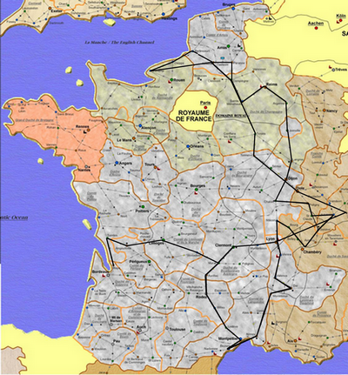
Un an de voyage, un mariage et direction la Guyenne
Quand Sashah Del Castillo devient Sashah Snow
07 Mars 1459 Sion

Slide 7
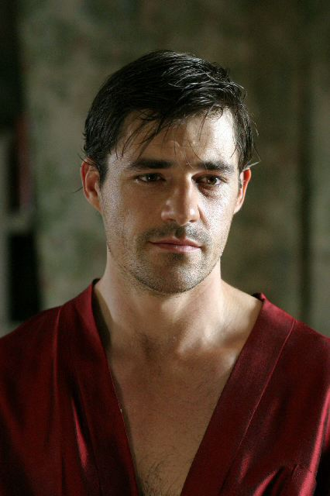
Blaye avril 1459 – Une nouvelle vie en Guyenne
Extrait… Feuille de chou du 07 Avril 1459 La révolte des boulangers ! J'ai suivi mon petit vieux juste à temps pour entendre "Le maire nous roulera pas dans la farine, il expose ses miches sur le marché et elles ne sont pas plus attrayantes que les nôtres ! Oulà me suis-je dit, un maire tout neuf et voilà qu'il était dans le pétrin ! Et ça levait du poing en râlant "Nos bannettes seront vides à nous priver de bois, mais c'est vous qui tirerez la ficelle ! Un autre s'énervait en brayant "Mais il nous prend pour des bâtards, ma parole ? Je vous prie de croire que la révolte n'avait rien d'une tranche de rigolade ! Et le maire semblait les avoir mis tous en boule ! Gageons que ce conflit se désamorce, faudrait pas qu'un matin, le Messire Léandre en allant à la mairie, croise un mitron en colère, qui lui colle un pain ! Et s'il n'y a plus de pain comment on va casser la croûte ? s'affola mon petit vieux, si les prix grimpent je vais plus avoir assez de blé pour me payer ne serait-ce qu'un petit quignon ?
Xa Snow son époux †

Slide 8
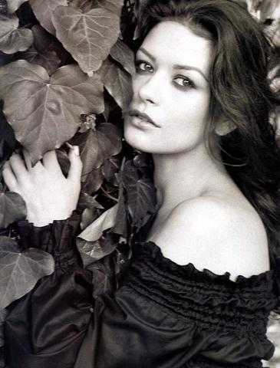
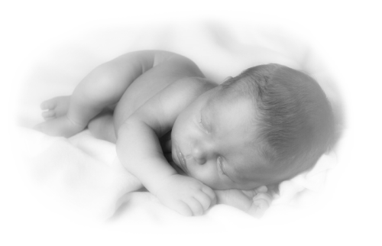
Naissance de Nathaël, Pierre, Alexandre Snow, Blaye Juin 1459
MON TOUT PETIT
Comme un îlot au milieu de la tempête de mes sentiments
Comme une lumière qui rayonne d'un éclat pur
Tu t'accroches et tu luis mon petit enfant
Tu commences ta vie doucement, tu dessines ton futur….
Dans mon chagrin immense d'avoir tout perdu
Dans ma chaleur et ma tristesse infinie
Tu habites et investis mon cœur fourbu
Par la disparation de ton père que la mort a ravie…
Je te sens là, vivre au creux de moi
Petit être de lumière qui grandit
Et je chuchote et te parle tout bas
je t'aime, tu sais mon tout petit !
Un moment viendra où tu verras le jour
Tu quitteras à jamais la chaleur de mon corps douillet
Alors je te pendrai dans mes bras de velours
Et doucement là, je te bercerai…….
Mais à présent tu dois un peu grandir
Pour quelques temps en mon sein
Et je vais pour toi peu à peu m'épanouir
Petite âme, nous construisons ensemble ton demain….

Slide 9
Août1459 errance périgourdine
Enfer Sombre destin ou douce pénitence ? Me voici à vous ouvrir les portes de l’impudence… Regardez Madame comme diabolique je suis Je vais vous faire subir, belle Dame, affronts et infamies ! Moi l’Ange de l’Enfer, je suis là pour vous servir Vous faire soupirez et votre vertu ravir ! Satanisme et perfidie sont mes grandes qualités Laissez vous faire Madame, mes tortures sont appréciées !
*************
Eté 1459 – La femme se meurt, la poétesse renait – extrait de l’alphabet poétique de Sashah Lettre E

Slide 10
Septembre 1459 – Bordeaux, nouvelle ville, nouvelle vie…
Zoé et Nathaël

Slide 11
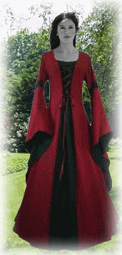
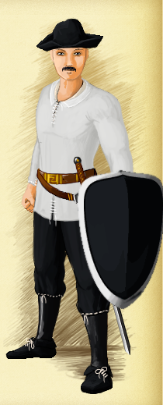
Mariée à Brixius depuis le 21/10/2011. Mariage célébré par le curé Viviemoi.
Et la suite ?

